Slide 1

Язык программирования
Знакомство
расскажет Михаил В. Шохирев
Клуб программистов
Шадринск
2025
Клуб программистов
Шадринск
2024
Клуб программистов
Шадринск
2024
Клуб программистов
Шадринск
2024

Slide 2


О чём поGOворим
История: кем, когда, где и как создавался язык.
Цели: зачем создавался язык. Улучшение технологии разработки.
Особенности: чем Go отличается от других языков. Корни языка.
Компиляция (для разных платформ) и выполнение.
Синтаксис: правописание и стиль. Управляющие конструкции. Данные.
Модульность: функции, методы. Пакеты. Объектное программирование.
Интерфейсы: типы для действий (contracts), ограничения (constraints) для generics.
МноGoзадачность: concurrency (goroutines, channels).
Инструменты: gofmt, go command. Go tools. IDE и редакторы.
Применение: где, как и почему лучше использовать Go. Рейтинги.
Критика: недостатки Go и альтернативы ему.
Шустрый суслик
Gopher
(автор: Renée French)

Slide 3
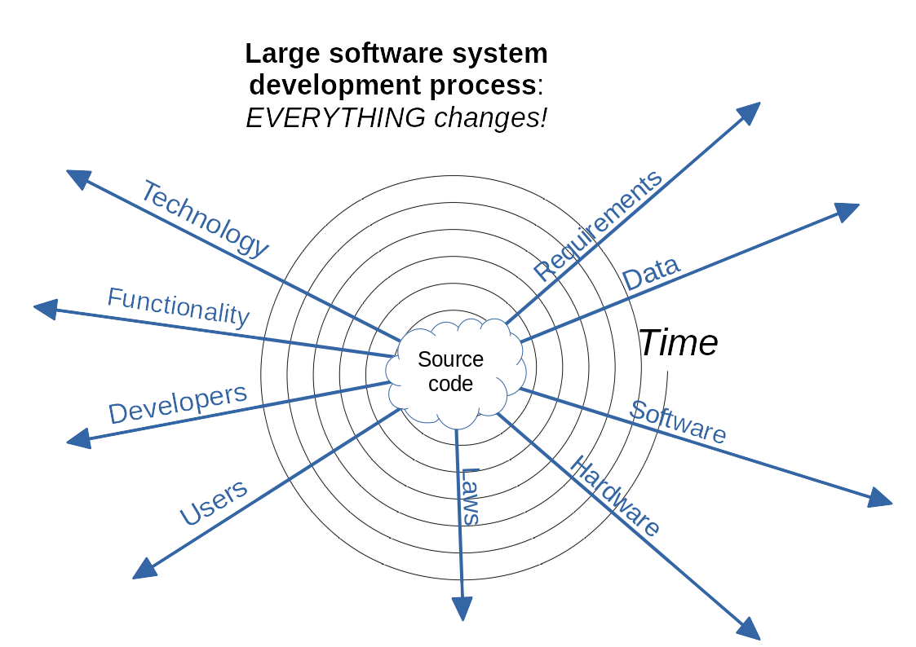
Разработка больших программ

Slide 4
Go = "C for the 21st century"
Go — простой быстро компилируемый многопоточный язык программирования со статической
типизацией, ориентированный на высокопроизводительную работу в сети и эффективное
одновременное выполнение (в виде “родных” исполняемых файлов), легко осваиваемый,
с многочисленными надёжными стандартными библиотеками, удобный для сопровождения.
Проектировщики:
Robert Griesemer, Rob Pike, Ken Thompson – в течение года им никто не мешал спокойно проектировать язык. В язык включалось только то, что было одобрено всеми тремя создателями, каждый из которых имел ценный опыт разработки разных языков программирования.
Разработчики: команда в Google + Go community.
Цель: система программирования для разработки больших надёжных высоконагруженных
быстро работающих серверных программных комплексов с распараллеливанием выполнения,
которые будут развиваться в течение длительного времени большой командой разработчиков.
На проектирование Go повлияли языки C, Oberon-2, Active Oberon, Oberon, Modula-2, Modula, Pascal, Alef, Newsqueak, Squeak, CSP, Smalltalk, Limbo, APL, BCPL, occam.
Разработчиков первоначально объединило их общее недовольство языком C++. Кроме того, они хотели сделать язык с простым синтаксисом, но отвечающий современным требованиям к разработке программ.

Slide 5
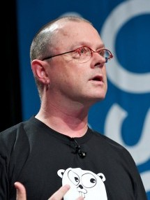





Go: создатели
«Our original goal was not to create a new programming language, it was to create a better way to write programs.»
Rob Pike
Rob Pike, Канада
(«следующее поколение», специалист по concurrency):
разработчик window system for Unix; ОС Plan 9, Inferno, UTF-8, sam, acme, языков Sawzall, Limbo, Newsqueak.
Robert Griesemer, Швейцария
(«ученик Никласа Вирта (Pascal, Modula, Oberon), европейская школа»):
разработчик V8 JS engine, Java HotSpot VM, языка Sawzall, a programming language for vector computers, системы Strongtalk.
«Нашей изначальной целью было не разработать новый язык программирования, а создать лучший способ писать программы.»
Rob Pike
Ken Thompson, США
(«старая инженерная школа»):
разработчик языка C, ОС Unix, Plan 9, Inferno, grep, ed, QED, UTF-8.
Go = C tokens +
Oberon structure
(& strictness)

Slide 6
Go: как достигнуты цели создания языка
Разработчики хотели не просто создать новый язык, но разработать лучшую технологию разработки программ (большой командой разработчиков в течение длительного времени):
язык спроектирован для надёжного программирования больших программных комплексов;
стабильная спецификация языка: совместимость с предыдущими и последующими версиями;
краткий и логичный синтаксис: легко освоить и однозначно понимать в команде;
строгая типизация, объявления, импорты: компилятор контролирует программистов;
быстрый компилятор: минимизирует время сборки больших программных систем;
легко кросс-компилировать для разных ОС и архитектур одни и те же исходники;
интерфейсы с неявным соответствием: позволят расширять готовые системы;
композиция вместо наследования: обеспечит независимое развитие компонентов;
легковесные goroutine-ы: структурируют программу для одновременного выполнения процессов;
каналы обеспечат удобную синхронизацию и обмен данными между процессами;
тип данных error: даёт все средства языка для явной обработки ошибок;
единый стиль оформления исходников: задаётся утилитой go fmt;
богатая и надёжно работающая стандартная библиотека: предоставит готовые компоненты;
удобная распределённая система управления внешними пакетами с идентификацией по URL;
мощный набор стандартных инструментов всегда под рукой: go command, go tool command;
заложены широкие возможности для автоматизации за счёт расширения набора инструментов;
открытый исходный код: привлекает сообщество для развития системы программирования.

Slide 7
Хронология и совместимость
2007-09 началась разработка Go в компании Google; проектированием занимались:
Robert Griesemer, Rob Pike и Ken Thompson (~ в течение 1 года).
2008-03 1-й проект (draft) спецификации языка.
2009-11-10 был официально представлен язык Go.
2011-03-16 go r56: based on release weekly.2011-03-07.1
2012-03-28 go1.0: language & a set of core libraries.
2013-05-13 go1.1: ~30%-40% performance improvement of compiled code.
2015-08-19 go1.5: compiler & runtime written in Go (+ a little assembler); dynamic libraries.
2017-08-24 go1.9: type aliases.
2018-08-24 go1.11: modules; experimental port to WebAssembly.
2020-02-25 go1.14: Go modules for production use; overlapping interfaces.
2022-03-15 go1.18: generics. Built-in fuzz testing.
2023-08-08 go1.21: min, max, clear built-in functions.
2024-02-06 go1.22: math/rand/v2 package; PGO (Profile-guided Optimization) in compiler.
2024-08-13 go1.23: range over function types; iter, unique, structs packages.
2025-02-11 go1.24: generic type aliases; weak pointers; post-quantum cryptography; FIPS mode.
2025-08-12 go1.25: experimental GC (10-40% faster), many changes in the standard library.
Спецификация языка и стандартной библиотеки обратно совместимы с версиями Go 1.x.
Поэтому многие крупные компании, выждав время, убедились в долговременной поддержке языка и стали применять его в своих важных проектах.

Slide 8
Установка
Реализации:
1. Официальный компилятор (Google) для ОС AIX, Android, *BSD, iOS, Linux, macOS, Plan 9, Solaris, Windows (на разных аппаратных архитектурах) и для WebAssembly (WASM).
2. gofrontend + libgo для GCC и других компиляторов.
3. TinyGo для embedded systems и WebAssembly.
4. GopherJS – кросс-компилятор из Go в JavaScript.
5. TamaGo — средство разработки программ, работающих на "голом железе" без ОС.
Поддерживаются практически все архитектуры: i386, amd64, ARM, RISC-V, MIPS, ppc64, …
go tool dist list
Лёгкая кросс-компиляция!
Установка (описание https://golang.org/doc/install):
sudo apt-get install golang
Обновление:
go get go@1.25.3 # или go get go@latest
The Go Playground ~ интерактивное выполнение программ в браузере:
https://play.go.dev/

Slide 9
Пример с приветом
package main // все программы принадлежат к своему пакету
import ( // подключить...
"fmt" // ... пакет форматированного вывода
"os" // ... и взаимодействия с ОС
)
const world = "世界" // для исходного кода и литералов: только UTF-8
func main() { // с main() начинается выполнение программы
var s string = world // var переменная тип = значение
// len() — встроенная функция определения размера
if len(os.Args) > 1 { // в os.Args[0] — имя программы
s = os.Args[1] // имена с заглавной буквы доступны вне пакета
}
fmt.Printf("Привет, %s!\n", s) // вызов функции из импортированного пакета
}
$ go run helloWorld.go
Привет, 世界!
$ go build helloWorld.go
$ ./helloWorld мир
Привет, мир!
$ GOOS=windows GOARCH=amd64 go build helloWorld.go
$ ls helloWorld*
helloWorld helloWorld.exe helloWorld.go

Slide 10
Каталоги и пути
$ echo $GOROOT
/usr/local/go
$ echo $GOPATH
~/go
$ cd $GOPATH/src
$ mkdir sample && mkdir sample/module
$ cd sample/module
# 1. Напишите program.go, которая будет использоваться в main.go.
$ cd $GOPATH/src/sample
# 2. Напишите main.go, которая делает import "sample/module"
# 3. Объявите модуль sample в go.mod
$ go mod init sample
$ go run main.go
$ go build main.go
$ ./main
~/go/
│
└─src/
│
└─/sample/
├─go.mod
├─main.go
├─main
└─/module/
└─program.go
3
2
1
// go.mod
module sample
go 1.25.1
// main.go
package main
import "sample/module"
func main() {
object := module.Type{}
object.Method()
}
// module/program.go
package module
type Type struct {
}
func (t Type) Method() {
println("Method() of Type")
}

Slide 11
Синтаксис: особенности
Простой синтаксис. Минимум синтаксических конструкций. Однозначное выражение действий (без TIMTOWTDI).
Каждое утверждение (statement) начинается с ключевого слова (25 keywords). Исходники в UTF-8.
Ошибки – это тип данных error. Нет исключений (exceptions). Есть panic() и recover().
Нет классов, но в struct описываются поля, и для всех типов данных можно определять методы: func (o T)m().
inteface описывает тип с набором методов, другие типы могут неявно соответствовать интерфейсу, реализуя этот набор.
; служит переводом строки (line feed) — автоматически вставляется компилятором, где необходимо.
, запятая обязательна в конце строки в списке, если нет ) как завершителя списка.
_ “пустая переменная“ (blank identifier) для игнорирования значения.
:= простое объявление с выводом типа из значения (inferred type) и инициализация переменной в функции.
Все объявленные переменные получают начальное zero value (0, false, "", nil для интерфейсов и ссылочных типов).
Имена с заглавной буквы (Capitalized) экспортируются (видны вне пакета). Область видимости имён — пакет (package).
Все имена со строчной буквы видны во всех файлах внутри одного пакета. 1 пакет = 1 каталог.
Функции — полноценные типы: multiple return values, named return values, bare return, variadic functions, anonymous functions.
func init() { } // инициализирующие функции в файлах пакета.
defer f() // отложенное исполнение действий перед завершением функции: появилось в Go.
go f() // запустить любую функцию как goroutine для одновременного выполнения.
Каналы: channel <- value; value <- channel; select / case / default // переключение каналов
Безтиповые константы (untyped constants) в языке со строгой типизацией!
rune // тип данных для ”символа” (code point) в кодировке UTF-8.
iota для перечисления (enumerator) именованных целых значений.
import "package"; var declared // если не используются — программа не скомпилируется!

Slide 12
Пунктуация
() список: импортов, констант, параметров,
возвращаемых значений, ...
[] размер массива, показатель среза
элемент массива, среза, словаря
[] тип параметра в generics
{} блок определения
{} блок начальных значений
{} блок кода
: отделяет индекс или ключ от значения
: ставится после метки
... размер массива вычисляется по значениям
... список параметров переменной длины
... список аргументов переменной длины
; разделитель выражений в for и if
; перевод строки (разделитель утверждений)
:= объявление и присваивание (в функции)
, разделитель в списке
. разделитель объекта и метода
<- запись в канал и чтение из канала
import ( "fmt" ); const ( answer = 42 ); var ( five = 42 )
func f(x float64) float64 { return 0.0 }
array [size]int; slice []string
array[index]; slice[index]; value = map[key]
func f[T any](a []T) T { return a[0] }; f[int](someSlice))
type struct Point { x, y int32 }
ipAddress = [4]int{127, 0, 0, 1}
func answer() int { return 42 }
gender := [2]string{ 0: "Female", 1: "Male" }
language := map[string]int { "Go": 2007 }
label:
shadrinsk := [...] float32 { 56.05, 63.38 }
func sum(numbers ...int) (sum int) { /* range numbers */ }
integers := []int{1,2,3,4,5}; sum(integers...)
for i := 0; i < n; i++ { if y := f(i); y > 0 { println(y) } }
version := 1.0; released := 2012; fmt.Println(version)
site := "https://go.dev/"
place = findLocation(latitude, longitude)
result = object.method()
channel <- value; value = <-channel

Slide 13
Управление выполнением: ветвление
if условие {
действие1()
} else {
действие2()
}
if выражение; условие { // if x:=f(); x > 0
действие1()
} else {
действие2()
}
switch выражение; условие {
case значение1:
действие1()
case значение2, значение3:
действие23()
fallthrough
case значениеN:
действиеN()
break
default:
действиеПоУмолчанию()
}
switch {
case условие1:
действие1()
case условиеN:
действиеN()
}
switch значение := интерфейс.(type) {
case значениеТипа1:
действие1()
case значениеТипаN:
действиеN()
}

Slide 14
Управление выполнением: циклы
// итерационный: (i := 0; i < n; i++)
for инициализация; условие; изменение {
обработка(данных)
}
// перебор целых чисел от 0 до < число
for значение := range число {
обработка(данных)
}
// == while
for условие {
обработка(данных)
}
// перебор array или slice
for индекс, элемент := range коллекция {
обработка(данных)
}
// бесконечный цикл
метка:
for {
обработка(данных)
if условие { continue }
if условие { break метка }
}
// перебор хэша
for ключ, значение := range map {
обработка(данных)
}
// получение из channel
for значение := range канал {
обработка(данных)
}
«One for to rule them all.»

Slide 15
Типы данных
int, int8, int16, int32 = rune, int64
Data types in Go
uint, uint8 = byte, uint16, uint32, uint64
Basic types
Container types
"Reference types"
Interface types
any
Numbers
string
bool
interface
int
rune
struct
[N]array
[ ]slice
map
*pointer
uint
byte
float32 float64
func
uintptr
complex64 complex128
Composite types
chan

Slide 16
Константы: const
Безтиповые константы (untyped constants): // математически точные, не требуются указания типа (-42LL, 7UL, etc.)
const (
e = 2.71828182845904523536028747135266249775724709369995957496696763
π = 3.14159265358979323846264338327950288419716939937510582097494459
π2 = π * π
)
var pi2 float32 = π2 // при использовании значение константы усекается до размера типа
Константы с заданным типом (typed constants):
const (
b byte = 0Xf // байт
x complex128 = 2+5i // комплексное число
Big float64 = 1 << 100 // с плавающей точкой: 1 со 100 нулями
i int32 = -273 // целое
Go rune = '碁' // символ
language string = "Go" // строка
)
Предопределённые константы (predefined constants):
var zeroPointer *int = nil // nil нельзя присвоить константе
const t, f bool = true, false // логические значения
type Weekday int // авто-увеличение значений
const ( Sun Weekday = iota; Mon; Tue; Wed; Thu; Fri; Sat ) // 0;1;2;3;4;5;6

Slide 17
Объявление и присваивание: var
При объявлении новой переменной всегда есть начальное значение (zero value).
var (
i int // 0
G, o rune // 0, 0
s string // ""
tube chan string // nil
ok bool // false
x float64 // 0.0
answer = 42 // тип int выведен из присвоенного значения
)
// объявление новой переменной и присваивание значения (в функции)
j := 25 // тип выводится из присваиваемого значения
t, f := true, false // параллельное присваивание
// присваивание значения уже объявленным переменным
s = "Go" //
G, o = 'G', 'o' // параллельное присваивание (tuple assignment)
i, j = j, i // обмен значений i и j

Slide 18
Типы данных: struct
Структура (struct) — набор разнотипных полей
// user-defined type: "named struct"
type User struct { // объявление типа Structure1
id int // с полями
name, password string // разных типов
}
u := User { // объявление переменной и
name: "Ken Thompson", // инициализация полей значениями
u.id = 42, // по именам (не всех) полей
}
var u2 User // объявление переменной
u2 = u // присваивание значения структуре
u2.id += 1 // присваивание значения полю
// объявление переменной и инициализация полей значениями по порядку
u3 := User{u.id, u.name, u.password} // следования полей
var u4 User = User{} // инициализация пустой структурой

Slide 19
"Ссылочные типы": ~reference types
pointer ~ указатель:
var v BaseType // переменная типа BaseType
var p *BaseType // указатель на переменную типа BaseType
p = &v // ссылка на значение переменной типа BaseType
c =*p // значение переменной типа BaseType по ссылке на v
Эти типы ведут себя как ссылочные:
slice ~ срез = динамический массив (переменной длины):
s1 := []string{"Ken", "R.Pike", "R.Griesemer"}
s2 := s1
s2[0] = "K.Thompson" // s1 и s2 ссылаются на ["K.Thompson", "R.Pike", "R.Griesemer"]
map ~ хэш = ассоциативный массив = словарь = отображение = «карта»:
h1 := map[string]float64{"latest": 1.24}
h2 := h1
h2["latest"] = 1.25 // h1 и h2 ссылаются на {"latest": 1.25}.
channel ~ канал для синхронизации и обмена данными
ch1 := make(chan int)
ch2 := ch1 // ch1 и ch2 ссылаются на один и тот же канал
function ~ тип функция как значение переменной
f1 := func() { println("Go") }
f2 := f1 // f1 и f2 ссылаются на одну и ту же функцию

Slide 20
Контейнерные типы: container types
[размер]Type // массив (array) определённой длины:
var punchCard [80]rune // 80 * 0
localhost := [4]int {127, 0, 0, 1}
gender := [2]string { 0:"Female", 1:"Male" }
location := [...]float32 { 56.05, 63.38 }
[]Type // срез (slice) — динамический массив (переменной длины):
primes := []int{2, 3, 5, 7, 11, 13, 17, 19, 23}
messages := make([]string, 0, 1024)
messages = append(messages, "OK")
map[KeyType]ValueType // хэш = ассоциативный массив = словарь:
languages := map[string]int { "Go": 2007 }
languages["Kotlin"] = 2011
type Coordinates map[[2]float32]string
places := make(Coordinates)
places[location] = "Шадринск"
places[[2]float32{33.54,-118.05}] = "Norwalk"

Slide 21
Функции: func main(); func init()
// Главная функция в пакете main, с которой начинается выполнение программы.
package main
func main() {
обработка(данных)
}
// в каждом пакете может быть несколько «инициализирующих» функций,
func init() {
инициализация(&данных)
}
// которые выполняются при загрузке пакета в порядке их описания
func init() {
инициализация_других(&данных)
}
// и могут располагаться в разных файлах этого пакета

Slide 22
Функции: func
// функция без возвращаемого значения = процедура
func debug(m string) { println(m) }
debug("побочный эффект")
// функция с одним возвращаемым значением
func save(u User) (error) { e := database.update(u); return e }
err := save(newUser)
// функция с одним именованным возвращаемым значением
func save(u User) (e error) { e = database.update(u); return }
err := save(newUser)
// функция с несколькими возвращаемыми значениями: возможно, именованными
func add(u User) (id int, e error) { id, e = database.insert(u); return id, e }
userId, err := add(newUser)
// функция с переменным списком параметров = variadic function
func saveAll(users ...User) (e []error) { e = database.updateAll(users); return s }
arguments := []User{user1, user2, user3}
possibleErrors1 := saveAll(arguments...)
possibleErrors2 := saveAll(user4, user5, user6)
// в функции передаются копии значений аргументов

Slide 23
Типы-функции: func type
type ИмяТипа func(типы, параметров) (типы, возвращаемых, значений)
type F1 func(int, int) int // тип функции = её сигнатура
// у любой функции есть тип, например: func(int, int) int
func add(x, y int) int { return x+y } // соответствует типу F1
// функция как значение переменной
var f1 F1 = add // присваивание объявленной функции
fa := func() { println("anonymous") } // анонимная функция типа func()
// функция как возвращаемое значение
func returnsFunc() F1 { return add } //
f2 := returnsFunc()
y := f2(40, 2)
// функция как параметр
func receivesFunc(a, b int, f F1) (r int) { r:= f(a, b); return r }
sum = receivesFunc(21, 21, add)
production = receivesFunc(21, 21, func(x, y int) int { return x*y } )
// определение и вызов анонимной функции
func() { println("lambda") }() // lambda типа func()

Slide 24
Методы: func (t T) f()
К любому типу данных можно присоединить поведение с помощью методов:
func (object Type) method(parameters) valueType { /* body */ }
type Celsius float32
func (t Celsius) String() string { return fmt.Sprintf("%g°C", t) }
var t Celsius = 37.0
println(t.String()) // 37°C
type Album struct { name, artist string; year, length int; media string }
a := Album{"Pink Floyd", "Dark Side of the Moon", 1973, 44, "катушка 18 см"}
type TapeRecorder struct {
Model string
}
func (r TapeRecorder) play(a Album) {
fmt.Printf("Playing album '%s' by '%s' for %d minutes...\n",
a.name, a.artist, a.length)
}
recorder := TapeRecorder{model: "Нота 203-1 стерео"}
recorder.play(a)

Slide 25
Объектное программирование: type struct + func
// Нет классов, но можно описывать типы объектов на основе struct:
package user
type User struct {
login, email string
}
// К такому типу можно присоединить поведение с помощью методов:
func (u User) Login() string { return u.login }
func (u User) Email() string { return u.email }
func (u *User) SetEmail(mailbox string) { u.email = mailbox }
// Это не конструктор, а обычная функция, которую можно назвать New или NewUser
func New(l, e string) (u User) { u = User{login: l, email: e}; return u }
package main
import "sample/oop/user"
func main() {
mike := user.New("mshock", "mshock@caiman-club.org")
mike.SetEmail("librarian@caiman-club.org") // static dispatch of methods
fmt.Printf("'%v' '%v'\n", mike.Login(), mike.Email())
}
«Object- but not type-oriented»
D.Griesmer

Slide 26
Объектное программирование: composition
package user
type UserRole struct {
name string
id int
}
func (r UserRole) Role() string { return r.name }
type User struct { // struct embedding
login, email string
UserRole // composition via struct embedding: описать anonymous field как имя типа
}
func New(l, e string) (u User) {
u = User{login: l, email: e, UserRole: UserRole{"Гость", 9} }
return u
}
package main
func main() {
vlad := user.New("pirogov", "chairman@caiman-club.org")
fmt.Printf("'%v' '%v' '%v'\n", vlad.Login(), vlad.Email(), vlad.Role())
}
// Внедрённый тип UserRole передаёт (promote) свои поля и методы внедряющему типу User

Slide 27
Интерфейсные типы: interface types
interface – это абстрактный тип данных для описания поведения: описывает набор функций (set of method signatures):
type Messenger interface { // Basic interface
Send(user, message string) error
Receive() string, error
}
var icq, skype, whatsapp, viber, signal, discord Messenger
// Объявлены переменные абстрактного типа, которым можно присваивать значения типов,
// соответствующих контракту (интерфейсу);
// но пока у них нет конкретного типа (реализации), а значение = nil
// Конкретный тип будет неявно соответствовать ранее описанному интерфейсу,
// если реализует все методы этого интерфейса
type Telegram struct { api TelegramAPI }
func (t Telegram) Send(u, m string) (e error) { e = api.send(u, m); return e }
func (t Telegram) Receive() (m string, e error) { m, e = api.receive(); return m, e }
// у абстрактного типа динамически появляется конкретный тип (underlying type) и значение
var telegram Messenger = Telegram{ api: tg.NewClient(userID) }
telegram.Send("@pirogov", "Знакомство с языком Go") // вызывается реализованный метод

Slide 28
Интерфейсы: embedding
// Интерфейс также может включать в себя (embed) другие интерфейсы:
type Reader interface { Read(b []byte) (int, error) }
type Writer interface { Write([]byte) (int, error) }
type File interface{
Reader // embedded interfaces
Writer
Seeker
ReaderAt
WriterAt
Closer
}
// Конкретный тип может соответствовать (satisfy) нескольким интерфейсам
type Telegram struct { /* ... */ }
func (t Telegram) Read(b []byte) (int, error) { /* ... */ }
// any == interface{} // пустой интерфейс
type AnyTypeSatisfyMe interface{} // ему соответствует объект любого типа

Slide 29
Интерфейсы: пример
type Flyer interface { fly() string } // 1-й интерфейс с методом
// все типы, которые реализуют метод fly(), будут соответствовать типу Flyer
type Bird struct { Name string } // пользовательский тип Bird
func (b Bird)fly() string { // соответствует интерфейсу Flyer
return "flying..."
}
type Swimmer interface { swim() string } // 2-й интерфейс с методом
type Penguin struct { Name string } // пользовательский тип Penguin
func (f Penguin)swim() string { return "swimming..." } // соответствует сразу
func (b Penguin)fly() string { return "I can fly under water!" } // двум интерфейсам
var s = Bird{"Sparrow"}
var p = Penguin{"Gentoo"}
birds := []Flyer{s, p, Bird{"Dove"}} // Flyer — это тип данных
for _, b := range birds { // polymorphism
fmt.Println(b, b.fly())
}

Slide 30
Интерфейс: sortable — описание + соответствие
// чтобы отсортировать список, нужно 3 функции
type sortable interface {
LessEqual(i, j int) bool // сравнить элементы
Len() int // узнать длину списка
Swap(i, j int) // поменять элементы местами
}
type ListOfIntegers []int
func (l ListOfIntegers) LessEqual(i, j int) bool { return l[i] <= l[j] }
func (l ListOfIntegers) Len() int { return len(l) }
func (l ListOfIntegers) Swap(i, j int) { l[i], l[j] = l[j], l[i]; return }
func sortIntegers() {
ints := ListOfIntegers{123, 789, 234, 987, 345, 890, 567, 678, 456, 876, 765, 654, 543, 432, 321}
QuickSort(ints, true)
}
type vampires []vampire
type vampire struct {
name string
prefersWomen bool
killCount int
}
func (v vampires) LessEqual(i, j int) bool { return v[i].killCount <= v[j].killCount }
func (v vampires) Len() int { return len(v) }
func (v vampires) Swap(i, j int) { v[i], v[j] = v[j], v[i] }
var vampz vampires = vampires{vampire{"Dracula", true, 100001}, vampire{"Sava Savanović", false, 3}}
// QuickSort(vampz, false)
func QuickSort(s sortable, isAscending bool) {
sort(s, 0, s.Len()-1, isAscending)
}
func sort(s sortable, start, end int, isAscending bool) { /* ... */ }
func partition(s sortable, start, end int, isAscending bool) int { /* ... */ }

Slide 31
Интерфейс: sortable — реализация
func QuickSort(s sortable, isAscending bool) {
sort(s, 0, s.Len()-1, isAscending)
}
func sort(s sortable, start, end int, isAscending bool) {
if start >= end {
return
}
pivot := partition(s, start, end, isAscending)
sort(s, start, pivot-1, isAscending)
sort(s, pivot+1, end, isAscending)
}
func partition(s sortable, start, end int, isAscending bool) int {
pivot := end
partitionIndex := start
for current := start; current < end; current++ {
if (isAscending && s.LessEqual(current, pivot)) ||
(!isAscending && !s.LessEqual(current, pivot)) {
s.Swap(current, partitionIndex)
partitionIndex++
}
}
s.Swap(partitionIndex, pivot)
return partitionIndex
}

Slide 32
Обобщённые типы: generics
// Generics описываются с помощью ограничений (constraints) на обобщённый тип в функции:
func First[T any](a []T) (result T, err error) {
if len(a) == 0 {
return result, errors.New("Slice is empty!") // пустой результат и ошибка
}
return a[0], err // 1-й элемент и nil (ошибки нет)
}
func Last[T any](a []T) (result T, err error) {
if len(a) == 0 {
return result, errors.New("Slice is empty!")
}
return a[len(a)-1], err // последнийй элемент и nil
}
sliceOfIntegers := []int{1, 2, 3, 4, 5}
// если тип параметра можно вывести из переменной, то его можно не указывать
first, err := First[int](sliceOfIntegers)
last, err := Last(sliceOfIntegers)
sliceOfStrings := []string{"Вышел", "зайчик", "погулять"}
fmt.Println(First(sliceOfStrings))
fmt.Println(Last[string](sliceOfStrings))

Slide 33
Пакеты: package
Пакет — это набор (логически связанных) исходных файлов, расположенных в одном каталоге. В начале каждого файла должно описываться его принадлежность к пакету фразой
package packageName // site/path/packageName
Пакет — единица видимости имён (типов, констант, переменных, полей, функций):
Все имена видны во всех файлах одного пакета.
Имена в пакете, начинающиеся с Заглавной буквы экспортируются: они видны в программе, которая импортировала пакет фразой
import "packageName" // это строка
var result packageName.Type = packageName.Func(packageName.Const, packageName.Var)
Пакет main — это специальное имя пакета, которое означает, что этот пакет содержит код, который будет скомпилирован в двоичный исполняемый файл. В одном из файлов (обычно, в main.go) этого пакета должна быть функция main(), с которой начнётся выполнение.
Пакеты (не из стандартной библиотеки) могут располагаться где угодно, их полные адреса (локальные пути или URL) содержатся в файле
go.mod

Slide 34
Пакеты: import
Dependencies in Go
An import declaration is used to express a dependency on another package:
import "net/rpc"
Here, the importing package depends on the Go package "rpc".
The import path ("net/rpc") uniquely identifies a package; multiple packages may have the same name, but they all reside at different locations (directories).
By convention, the package name matches the last element of the import path (here: "rpc").
Exported functionality of the rpc package is available via the package qualifier (rpc):
rpc.Call
Importing a package means reading a package's exported API.
This export information is self-contained. For instance:
A imports B
B imports C
B exports contain references to C
B's export data contains all necessary information about C. There is no need for a compiler to read the export data of C.
This has huge consequences for build times!

Slide 35
Имена: области видимости
Naming: An excursion
How names work in a programming language is critical to readability.
Scopes control how names work.
Go has very simple scope hierarchy:
universe
package
file (for imports only)
function
block
Locality scales
No surprises when importing:
Adding an exported name to my package cannot break your package!
Names do not leak across boundaries.
In C, C++, Java the name y could refer to anything.
In Go, y (or even Y) is always defined within the package.
In Go, x.Y is clear: find x locally, Y belongs to it, and there is only one such Y.
Immediate consequences for readability.

Slide 36
Модули: mod
Модуль — это набор пакетов, которые распространяются (с определённым номером версии) как единое целое. Модули могут загружаться прямо из систем управления версиями исходников или с общедоступных серверов.
Модуль идентифицируется путём до модуля (module path), который объявляется в файле go.mod вместе с информацией о зависимостях модуля.
# создать файл go.mod с именем модуля
go mod init path/to/module/moduleName
Например:
go mod init caiman-club.org/go/mshock/presentation
Главный каталог модуля (module root directory) — это каталог, содержащий файл go.mod. Когда модуль состоит из нескольких пакетов, они располагаются в подкаталогах главного каталога модуля.

Slide 37
МноGoзадачность: concurrency
concurrency ~ одновременность = взаимодействие множества процессов, которые могут выполняются одновременно, если позволяет «железо» и ОС
"Concurrency is the composition of independently execution things." ‒ Rob Pike
Concurrency — это способ структурировать программу, согласовывая взаимодействие процессов (возможно, выполняющихся одновременно).
Concurrency — это о том, как организовать одновременную обработку многих вещей («dealing with a lot of things at once»).
В программе, спроектированной на основе concurrency, процессы не обязательно будут автоматически выполняться параллельно (например, из-за аппаратных ограничений).
parallelism ~ параллелизм = параллельное выполнение множества процессов
"Parallelism is the simultaneous execution of multiple things." ‒ Rob Pike
Parallelism — это параллельное выполнение нескольких (независимых, возможно, взаимосвязанных) процессов.
Parallelism — это о том, как выполнить обработку многих вещей параллельно («doing a lot of things at once»).
Программа, спроектированная на основе concurrency, организует взаимодействие процессов, учитывая их возможный параллелизм.
If you have only one processor, your program can still be concurrent but it cannot be parallel.

Slide 38
МноGoзадачность: средства
Многозадачность в Go реализована на основе CSP (communicating sequential processes, C. A. R. Hoare, 1978).
Для управления многозадачностью в язык встроено несколько механизмов:
Подпрограммы (goroutines) для одновременного выполнения:
go f() // запустить любую функцию как процесс
Каналы (channel) для обмена данными и синхронизации выполнения:
channel <- value // отправить значение в канал и ждать
value = <-channel // ждать и получить значение из канала
Выбор (select) для обработки нескольких потоков данных через каналы:
select {
case <-ch2: // ожидать, когда что-то появится в канале #1
case v2 := <-ch2: // ждать и получить значение из канала #2
case ch3 <- v3: // отправить в канал #3
default: // обработать другое событие
}

Slide 39
МноGoзадачность: goroutines
Подпрограммы goroutines — это легковесные потоки, которые выполняются одновременно и управляются главным потоком (main go thread).
func f(n int) { println(n) }
func main() {
for n := range 5 {
go f(n+1) // запустить 5 экземпляров f() одновременно c main()
// можно запустить анонимные функции
go func () { println(n+1) }()
}
time.Sleep(5 * time.Second)
println("Вышел зайчик погулять.")
}

Slide 40
МноGoзадачность: goroutines
Goroutines
What is a goroutine? It's an independently executing function, launched by a go statement.
It has its own call stack, which grows and shrinks as required.
It's very cheap. It's practical to have thousands, even hundreds of thousands of goroutines.
It's not a thread.
There might be only one thread in a program with thousands of goroutines.
Instead, goroutines are multiplexed dynamically onto threads as needed to keep all the goroutines running.
But if you think of it as a very cheap thread, you won't be far off.

Slide 41
МноGoзадачность: каналы
// объявить переменную для канал обмена данными указанного типа
var channel chan T
// создать канал
channel = make(chan T, размерБуфера) // default size = 1
// отправить значение в канал
channel <- value
// и ждать, пока не будет прочитано значение из канала
// ждать, пока не будет записано значение в канал
// прочитать значение из канала в переменную
value := <-channel
// прочитать из канала, игнорируя значение
<-channel
close(channel) // закрыть канал

Slide 42
Каналы: пример
var club chan string // объявить канал для строк, значение nil
club = make(chan string) // выделить память каналу для строк
// club <- "Разговор о Go" // будет deadlock !!!
// отправить в канал значение параллельно
go func() { club <- "Предложен разговор о языке Go" }()
received := <-club // получить значение из канала в переменную
go sendMessage(club, "Разговор о языке Go запланирован.")
go sendMessage(club, "Разговор о языке Go состоялся.")
m2, m1 := <-club, <-club // получить 2 сообщения
close(club)
message, ok := <-club // проверить доступность канала
if !ok { // канал закрыт
fmt.Println("Разговор завершился.")
}
func sendMessage(ch chan<- string, s string) {
ch <-s
}

Slide 43
Инструменты: go command
go command [аргументы...] # в одну команду go интегрированы все команды:
bug оформить отчёт об ошибке (bug report)
build собрать исполняемую программу со всеми зависимостями
clean удалить объектные файлы и почистить файлы в кэше
doc показать документацию на пакет
env вывести информацию о переменных окружения для Go
fix обновить пакеты с изменениями в API
fmt переформатировать исходники к стандартному виду
generate сгенерировать файлы Go по указаниям в исходниках
get скачать и установить пакеты, импортированные в этом модуле
install скомпилировать и установить пакеты и зависимости
list вывести список пакетов или модулей
mod подкоманды для обслуживания файла go.mod
work подкоманды для обслуживания workspace
run скомпилировать и сразу выполнить программу на Go
telemetry управлять настройками и данными телеметрии
test выполнить тесты для пакетов: ./... # для всех
tool запустить указанный инструмент
version вывести версию Go
vet сделать отчёт о потенциально ошибочных конструкциях в пакетах

Slide 44
Инструменты: go tool
go tool [-n] command [arguments...] # запускает такие инструменты:
addr2line читает адреса и выводит имена функций & место в исходнике (file:line)
asm ассемблирует x.go в x.o, чтобы объединить с другими объектами в архив пакета
buildid выводит или перезаписывает (с -w) build ID в указанном файле
cgo преобразует исходные Go файлы в несколько исходных Go и C файлов
compile компилирует файлы пакета в один объектный файл
covdata генерирует отчёты из выходных файлов coverage testing (2-го поколения)
cover анализирует данные покрытия сгнерированные 'go test -coverprofile=cover.out'
doc == go doc
fix находит программы со старыми API и исправляет их для использования новых API
link объединяет главный объектный файл и зависимости в исполняемый двоичный файл
nm выводит список символов из объектного / исполняемого файла или архива
objdump дизассемблирует исполняемые файлы
pack простая версия традиционной Unix-команды ar с нужными для Go операциями
pprof средство визуализации и анализа метрик о выполнении (performance profile)
preprofile делает промежуточное представление данных pprof для применения в PGO
test2json преобразует вывод go test в машинно-читаемый поток JSON
trace средство просмотра файлов трассировки, сгнерированных go test -trace
vet изучает исходники на Go и делает отчёт о подозрительных конструкциях

Slide 45
Инструменты: IDEs
▲ IDEs And Text Editor Plugins @ go.dev:
Visual Studio Code + plug-in (Microsoft)
GoLand (IDE by JetBrains)
LiteIDE (open source and cross-platform Go IDE)
Komodo IDE (cross-platform IDE with built-in Go support)
Komodo Edit + plug-in (cross-platform text editor)
jEdit (open-source, cross-platform text editor: Java)
Geany (free cross-platform programmer's text editor)
Notepad++ (text & source code editor: Windows)
Kate (cross-platform text editor with Go support out-of-the-box: KDE)
Sublime Text (commercial text editor: macOS, Windows, Linux)
TextMate (commercial text editor: macOS)
vim & Neovim+ vim-go plugin (open-source, cross-platform text editor)
... Atom, BBEdit, Chime, CodeLobster IDE, Coding Rooms, emacs, Gitpod, IDEone, Jdoodle, OneComplier, OnlineGDB, Micro, Nova, zed, Zeus IDE, ...

Slide 46
Распространение
Go применяется в (> 40% IT technology companies worldwide):
Alibaba, Amazon, American Express, Apple, Armut (C#→Go), Baidu, BBC, bitly, ByteDance (TikTok/Douyin), Canonical, Capital One, CERN, Cloudflare, Cockroach Labs, Curve, DataDog, Dailymotion, Docker, DropBox (Python→Go), GitHub, Google, gov.uk, Heroku, Huawei, IBM, InfluxDB, Intel, K8s, Kubernetes, Meta, Microsoft, Monzo Bank, Mozilla (Rust & Go), Netflix (Java→Go), New York Times, Oracle, PayPal, Pinterest, Qiniu, Reddit, RedHat, Riot Games, Slack, Salesforce (Python, C→Go), SendGrid, Stream (Python→Go), SoundCloud, Terraform, The Economist, The New York Times, Twitch, Uber, Walmart, YouTube, X / Twitter, многих других организациях и проектах open-source.
В России (всеми крупными компаниями):
Яндекс, ЦУМ, УГМК-Телеком, Точка, Т-Банк, Совкомбанк Технологии, Ситимобил, СберТех, Ростелеком, Онлайн-кинотеатр Иви, МТС+MWS, МойОфис, Магнит.Tech, Лаборатория Касперского, Купер, ИТ-Холдинг Т1, ИнГосСтрах Банк, Домклик, Группа Астра, ГНИВЦ, АйТи Инновация, YADRO, X5 Digital, Wildberries, VK (PHP→Go), Viasat Tech, Tutu, Tele2, Selectel, S8.Capital, Ozon, Okko, Mail.ru Group, Lamoda Tech, iSpring, IBS, Delivery Club, Cloud.ru, Boxberry: IT, Beeline, Avito, 2GIS и многие другие...

Slide 47
Применение
Области применения ▲ Go:
DevOps & SRE ▲ (Development Operations & Site Reliability Engineering)
Cloud & Distributed Network Services ▲
Web Development ▲ (frameworks, toolkits, engines, servers)
System Automation & CLIs ▲, Utilities & Stand-Alone Tools
... multi-platform GUI apps (fyne.io)
... AI clients via API & libraries (TensorFlow in Go, etc.)
… IoT & embedded systems (TinyGo)
Software на Go:
Allegro (eCommerce), AmneziaWG, AKS [Azure Container Service] @ Microsoft, AresDB @ Uber, bilibili (video sharing), Buffalo (web framework), Caddy (web server), CockroachDB, Digger (IaC), Docker, Drone (CD), DropBox (backend), ent @ Meta, GenKit (AI) @ Google, Go Ethereum, Flamingo (web framework), Gin (web framework), Gitlab Runner, Google Cloud, Gorgonia (ML), Gorilla (web toolkit), Grafana, Hugo (website engine), Hyperledger Fabric (blockchain), InfluxDB, JuiceFS, Kubernetes, LangChainGo, LocalAI, LXD @ Canonical, Mattermost (messaging platform), MinIO (object storage), Monzo (banking app), NATS (messaging), NSQ (messaging), Ollama (89%), OpenShift (containerization), PayPal, Podman, Prometheus (monitoring & alerting toolkit), Rend (large scale data caching @ Netflix), SoundCloud, Soundscape (music streaming), Terraform (IaC), Timesheets (project management), Twitch (live-streaming), VITESS @ YouTube, Zabbix agent2, …
Top 60+ Open-source Apps Written with Golang in 2024 ▲

Slide 48
Популярность: рейтинги
TIOBE index ▲ (since 2009):
Now: #8 (Aug 2025) ← #13 (Nov 2023)
Highest Position (before): #7 (Apr 2024, Jul 2025)
Lowest Position: #122 (May 2015)
Language of the Year: 2009, 2016
Cloudflare Radar ▲ API Client Language popularity: #1 (2024)
JetBrains ▲ Top-paid employees by programming language: #2 (2024)
GitHub Octoverse ▲ Top 10 fastest growing languages in 2024: #3
JetBrains ▲ Language Promise Index: #4 (2024)
IEEE Spectrum ▲ Top Programming Languages: #8 (2024)
Crossover ▲ Top 10 In-Demand Programming Languages for 2025: #10
ZDnet ▲ The most popular programming languages in 2025: #10
StackOverflow ▲ #11 Most popular techs: language (professionals) (2024)
PYPL ▲: #12 (May 2025)
RedMonk ▲ Programming Language Rankings: #12 (Jun 2024)
Statista ▲ Most used programming languages among developers (2024): #12
GeeksForGeeks ▲ 20 Best Programming Languages to Learn in 2025: #13
* я не учитывал в индексах позицию HTML/CSS
Is Golang Still Growing? Go Language Popularity Trends in 2024 @ JetBrains

Slide 49
Go: критика
При критике языка Go упоминаются следующие недостатки:
Синтаксис слишком простой, мало syntactic sugar.
Синтаксис непривычный: использование [ ] в типах параметров и в описании ограничений для generics снижает читабельность.
Нет полноценного ООП.
Ограниченный вывод типов (inference): явное указание типов параметров снижает простоту и выгоды от шаблонного кода.
Ограничения (constraints) задаются только интерфейсами и могут ограничивать гибкость generics в определённых сценариях работы.
Явная обработка ошибок: смущает разработчиков, кто привык к исключениям (многословность, нет прерывания потока выполнения).
Нет перегрузки функций (function overloading).
Нет перегрузки операций (operator overloading) или добавления ключевых слов (keyword extensibility).
Нет возможности объявить неизменяемость (immutability declarations), кроме const.
Не хватает значений по умолчанию для параметров функций (default values for arguments).
Использование nil и weak type safety?
Диспетчер сопрограмм (goroutines scheduler) управляет их выполнением, что может привести к недетерминированному поведению.
Сборщик мусора иногда вносит недопустимые задержки при выполнении программ.
Странный шаблон при форматировании даты и времени: "Mon Jan 2 15:04:05 -0700 2006".
Нет проверки значений на соответствие перечислению, объявленному через iota.
В некоторых случаях требуется более низкоуровневое управление распределением памяти, как в Rust.
По-моему, эти претензии предъявляют те, кто не понял, для чего создавался Go, и хотят сделать из него другой язык.
Во многих проектах разработчики сочетают применение Go с использованием других новых языков: Rust vs. Go: Why They’re Better Together ▲.

Slide 50
Мои впечатления от Go
Синтаксис лаконичный, но с некоторыми непривычными конструкциями.
Логично спроектирован, предсказуем. Исходники хорошо понимаются.
Непривычно после динамического Ruby: все объявления и преобразования надо делать явно.
Очень строгий: переменная не используется – код компилироваться не будет!
Strong typing и другие строгости важны для надёжности больших программ.
Явная работа с ошибками дисциплинирует программиста: о них надо думать постоянно.
Убедился в преимуществах отказа от традиционного ООП в пользу объектного подхода в Go.
Интерфейсы в Go — основа динамичности и гибкости при разработке.
Довольно низкоуровневый: напоминает Си, но современный и более надёжный.
Очень быстро компилируется. Удобно сразу выполнить: go run program.go
Легко скомпилировать исполняемую программу для другого «железа» и ОС.
Действительно очень быстро выполняется: переписал на Go c Python и Ruby, сравнил скорость.
Очень много стандартных библиотек – на все случаи жизни.
Легко подключать и обновлять сторонние модули.
Хорошая документация на библиотеки (с исполняемыми примерами).
Много сайтов с примерами – изучать легко.
Хорошие инструменты в комплекте — можно писать без IDE.
Наверное, это последний язык,
разработанный «классиками»,
которые создали Unix.

Slide 51











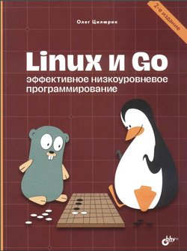


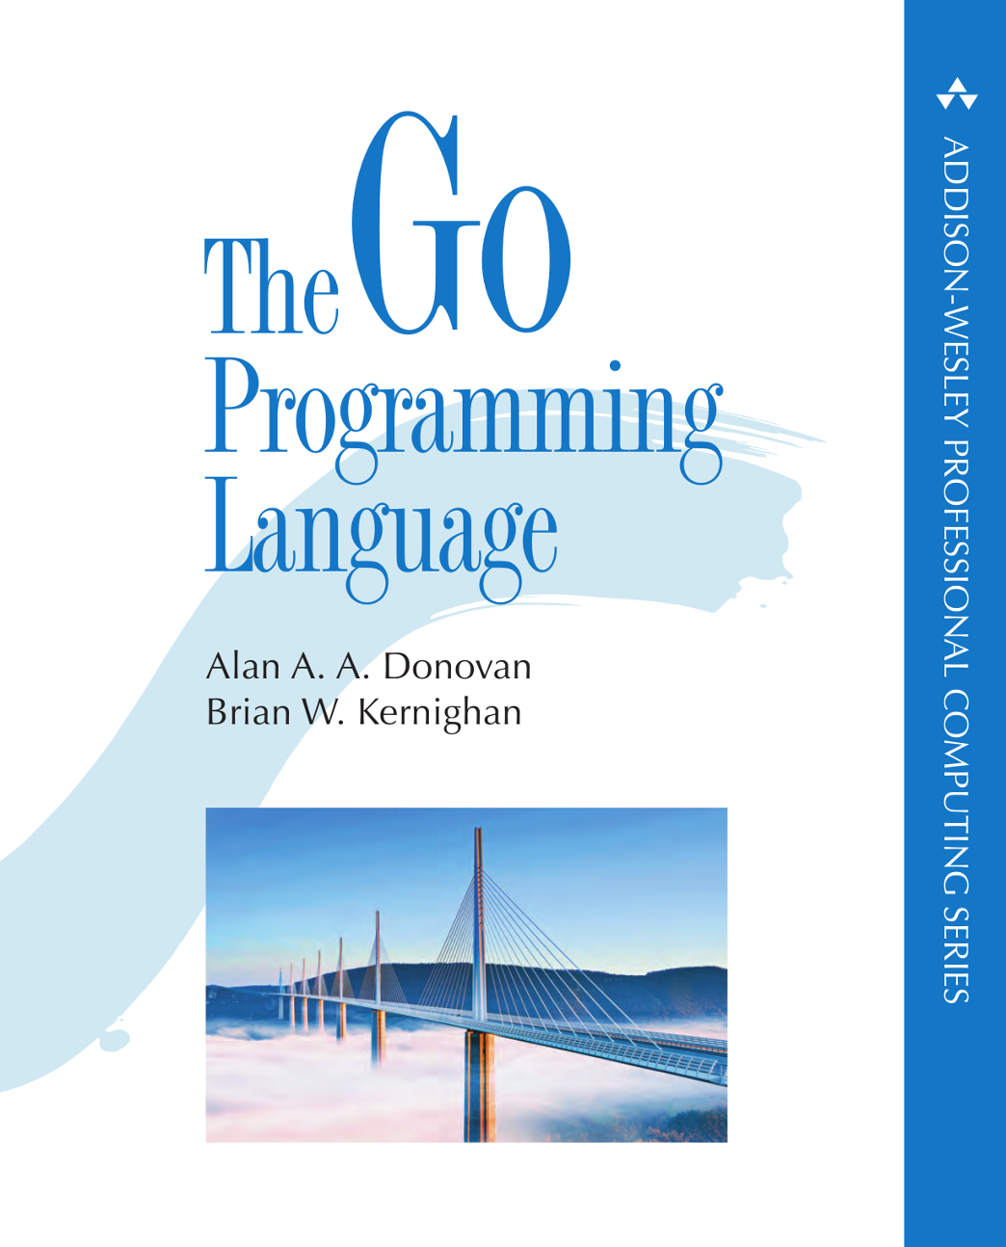

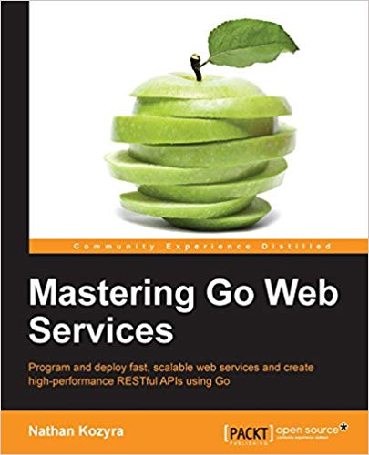
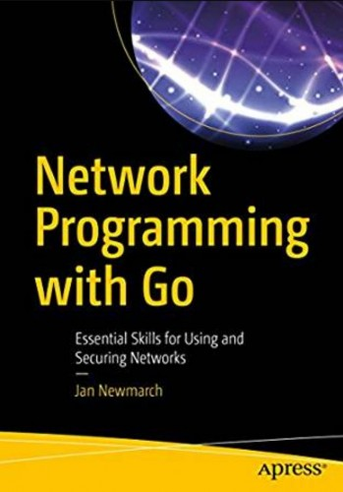





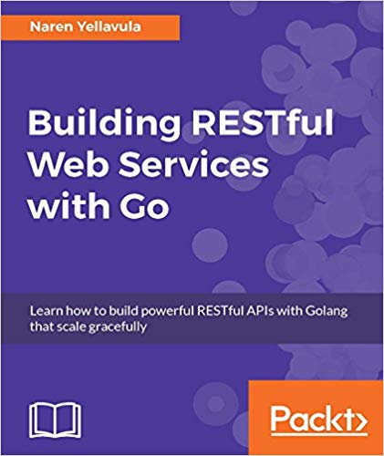
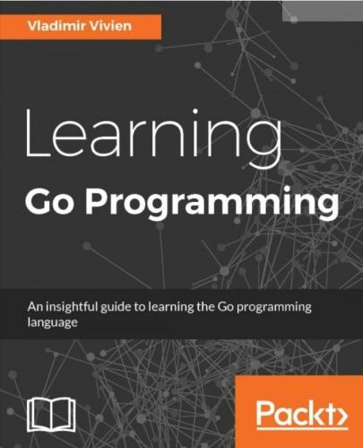



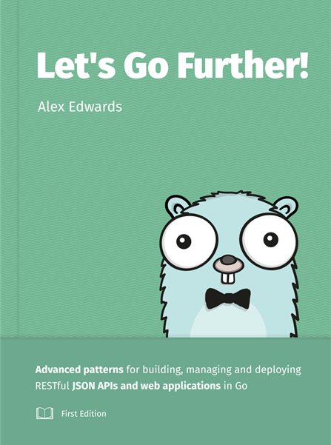




Книг много (лучше читать на английском: свежие версии и без ошибок перевода)

Slide 52
Ссылки ▲
go.dev/ // Официальный сайт языка
go.dev/play/ // Go Playground ~ выполнение в браузере
go.dev/ref/spec // Спецификация языка (!!!)
github.com/golang/go // Исходники
go.dev/doc/ // Документация
go.dev/doc/code // How to Write Go Code
pkg.go.dev/std // стандартная библиотека
gobyexample.com // Go в примерах
go.dev/doc/modules/layout // Структура каталогов
github.com/golang-standards/project-layout // Стандартный макет [большого] Go проекта
tour.golang.org // Экскурсия по возможностям Go
golangdocs.com // Примеры конструкций
appliedgo.net/why-go/ // 15 Reasons I Love Go
awesome-go // Подборка библиотек и инструментов: для всего
go.dev/doc/effective_go // "Effecive Go" бесплатная web-книга
gopl.io // "The Go Programming Language" by A.A.A.Donovan & B.W.Kernighan
w3schools.com/go/ @ w3schools // Справочник
Самоучитель по Go для начинающих @ proglib.io // Самоучитель
Дорожная карта Go-разработчика @ proglib.io // План изучения
lyceum.yandex.ru/go // Яндекс-лицей: Программирование на Go
start.practicum.yandex/go-basics/ // Яндекс-практикум: Основы Go
Книги по Go @codelibs.ru // Учебники по Go
tinygo.org // TinyGo: Go on embedded systems & WebAssembly

Slide 53


Готов ответить на вопросы
Ссылка на презентацию
???

Slide 54
Словарик
communicating sequential processes ~ взаимодействие последовательных процессов
concurrency ~ свойство программы, допускающее одновременное выполнение нескольких вычислительных процессов
CSP = communicating sequential processes
gopher ~ программист на Go
goroutine ~ подпрограмма, запущенная для одновременного выволнения, возможно, выполняемая параллельно
multitasking ~ многозадачность
parallelism ~ параллелизм = параллельное выполнение вычислений
process ~ процесс
subprocess ~ подпроцесс
subtask ~ подзадача
task ~ задача

